Slide 1
Μαθαίνουμε το Η,η, του ήλιου!

Slide 2

Η,η
Αυτή η φωτογραφία από Άγνωστος συντάκτης με άδεια χρήσης CC BY-NC

Slide 3


Τί ξεκινάει από Η, η ;

Slide 4
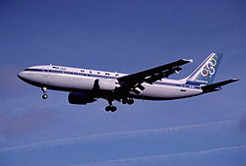
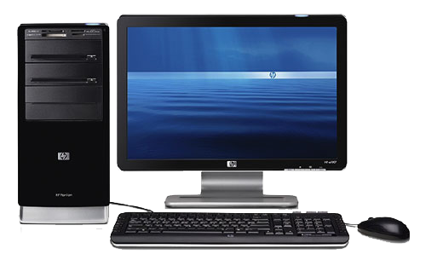
Τί ξεκινάει από Η,η ;

Slide 5

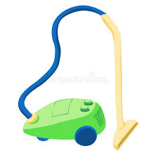
Τί ξεκινάει από Η,η ;

Slide 6
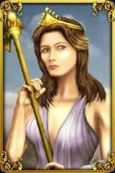
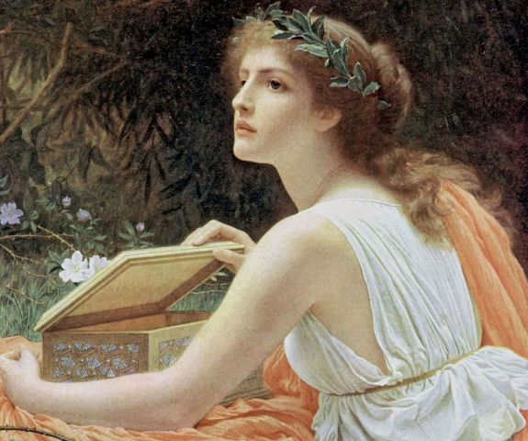
Τί ξεκινάει από Η,η ;

Slide 7
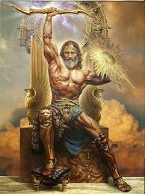
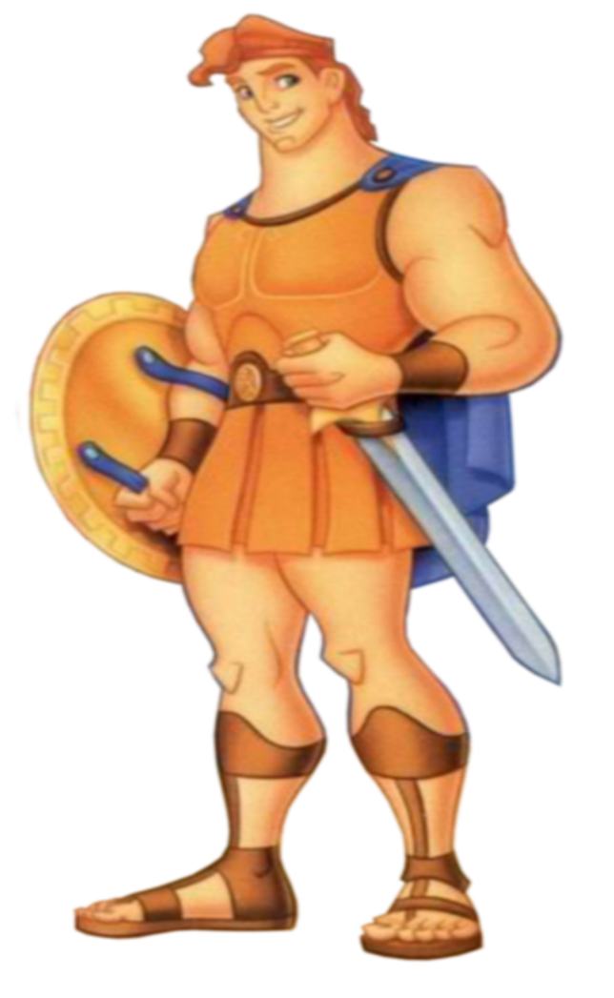
Τί ξεκινάει από Η,η ;

Slide 8


Τί ξεκινάει από Η,η ;

Slide 9


Τί ξεκινάει από Η,η ;

Slide 10

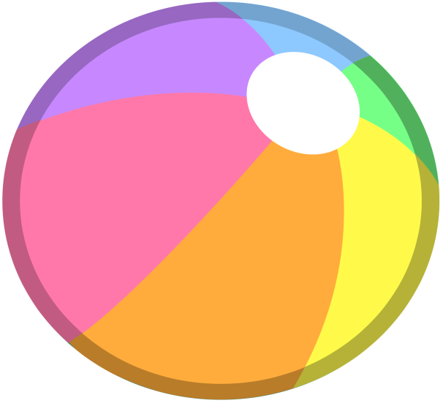
Τί ξεκινάει από Η, η ;

Slide 11

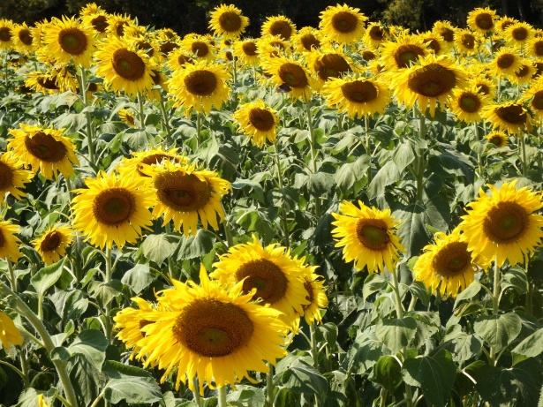
Τί ξεκινάει από Η,η ;

Slide 12
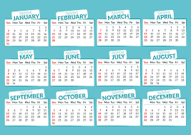
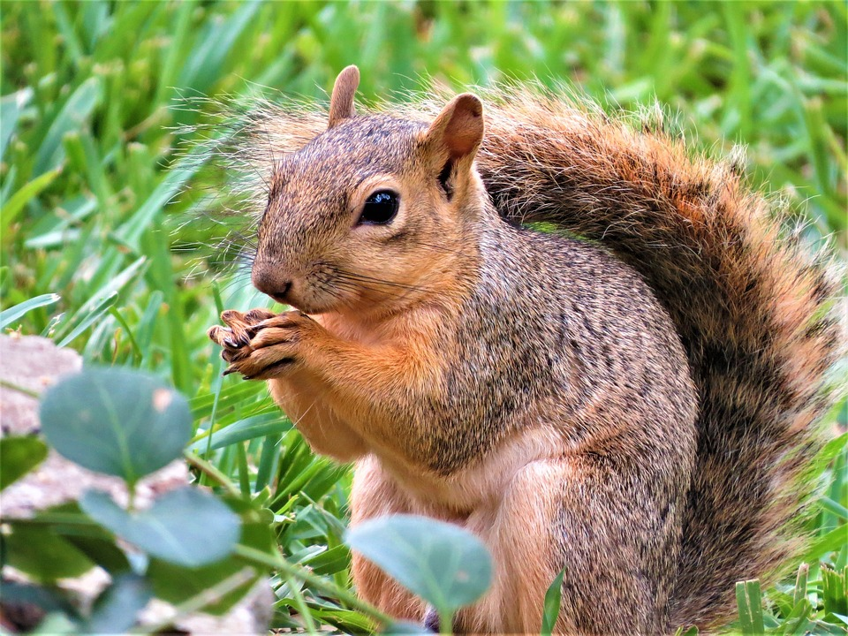
Τί ξεκινάει από Η,η ;

